Slide 1
Funkcije

Slide 2
Funkcije
Funkcije su programske strukture koje služe kako bismo jednom napisani odsječak koda mogli primijeniti nad više različitih operanada

Slide 3
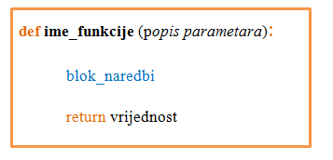
Deklaracija

Slide 4
Primjeri dobro napsane funkcije i poziv funkcije
Deklaracija
Poziv funkcije u program

Slide 5
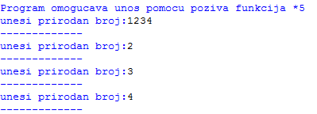
Zadatak 0
Definirajte funkciju koja omogućava upis broja

Slide 6
Zadatak 0

Slide 7
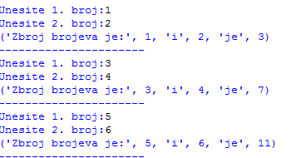
Zadatak 1
Napišite funkcije za zbrajanje dva broja i pozovite je u glavnom dijelu programa

Slide 8
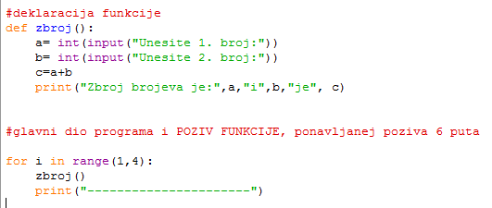
Zadatak 1

Slide 9
Zadatak 2
Deklarirati funkciju koja će omogućiti množenje dvaju brojeva..

Slide 10
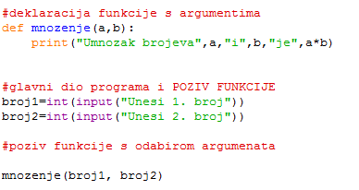
Zadatak 2

Slide 11
Zadatak 3
Izraditi program koji će korisniku nakon što unese broj provjeriti parnost i negativnost unesenog broja.

Slide 12
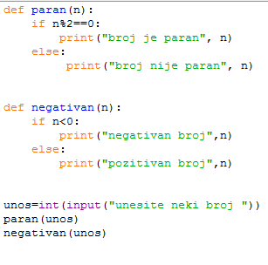
Zadatak 3

Slide 13
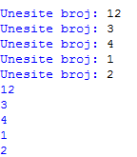
Zadatak 4
Deklarirati funkcije unosa i ispisa elemenata jednodimenzionalnog niza.

Slide 14
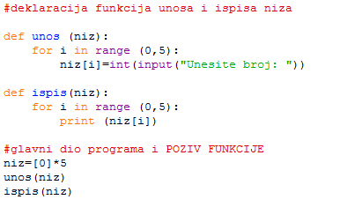
Zadatak 4

Slide 15
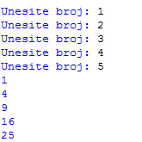
Zadatak 5
Kreirajte funkciju za unos niza, kvadriranje i ispisa kvadrata vrijednosti niza.

Slide 16
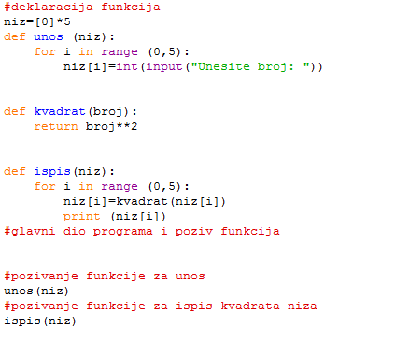
Zadatak 5

Slide 17
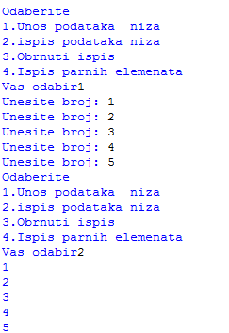
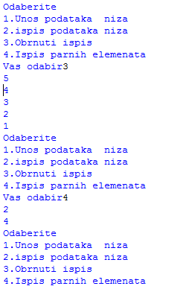
Zadatak 6
Kreirati funkcije koje će omogućiti unos elemenata niza, ispis elemenata niza, obrnuti ispis elemenata te ispis samo parnih vrijednosti. Napravite izbronik za korisnika upotrebom while petlje.

Slide 18
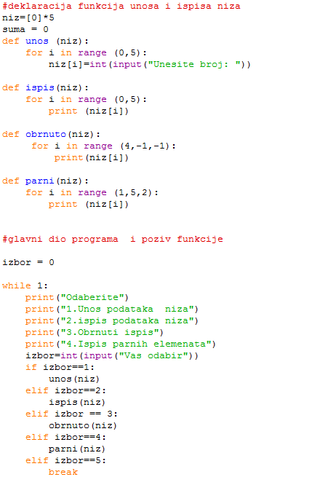

Slide 19
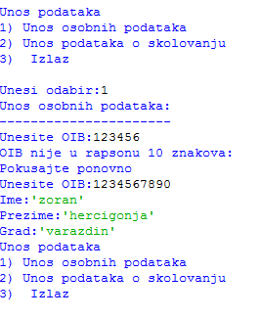
Zadatak 7
Kreirajte dvije funkcije: funkciju za unos osobnih podataka {oib, ime i prezime, grad} te funkciju za unos podataka o školovanju (razred, naziv, smjer, broj predmeta po razredu) Rješite problem OIB-a sa if else uvejtovanjem unutar funkcije. Ako je OIB izvan raspona od 10 znakova ispišite poruku o grešci i ponovite unos. Glavni izbornik izradite pomoću while petlje.

Slide 20
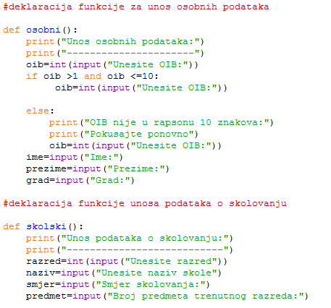

Slide 21
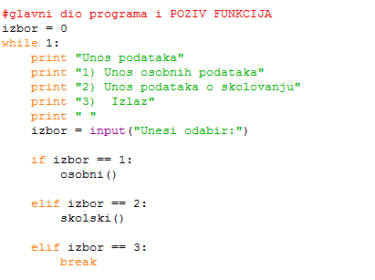

Slide 22
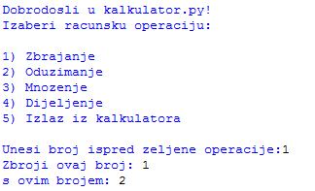
Zadatak 8
Potrebno je kreirati 4 funkcije koje će omogućiti zbrajanje, oduzimanje, množenje i dijeljenje. Unose brojeva izradite unutar funkcija. Unutar funkcije se mora izvršiti određena operacija i ispisati rezultat iste. Izbornik izraditi pomoću while petlje.

Slide 23
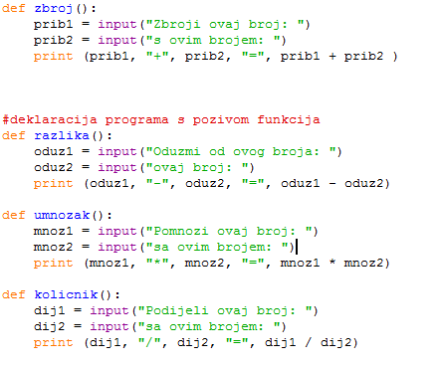

Slide 24
